Slide 1
検索エンジン評価
1w152354-4 MADONO KOUKI
1w153060-4 Kano sasaki
1w152159-1 kentaro sako
1w1531169 keisuke hara

Slide 2
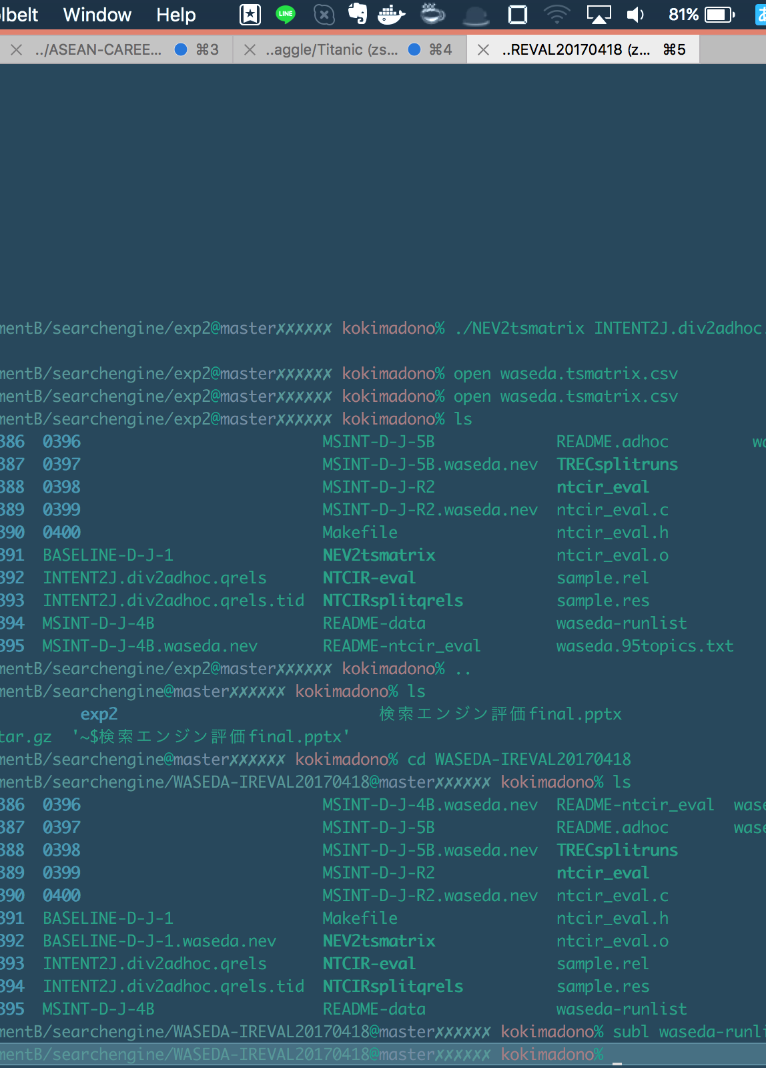
概要
各値の計算・算出結果
検索エンジン評価
考察
結論
メンバーの役割

Slide 3
概要
各値の計算・算出結果
検索エンジン評価
考察
結論
メンバーの役割

Slide 4
概要
各値の計算・算出結果
検索エンジン評価
考察
結論
メンバーの役割

